Slide 1

ORIENTACIÓN ACADÉMICA
¿Y después de 4º de E.S.O.?
FORMACIÓN PROFESIONAL
Dpto. de Orientación. I.E.S. Cinca – Alcanadre. Alcolea de Cinca. Curso 2015/ 16

Slide 2
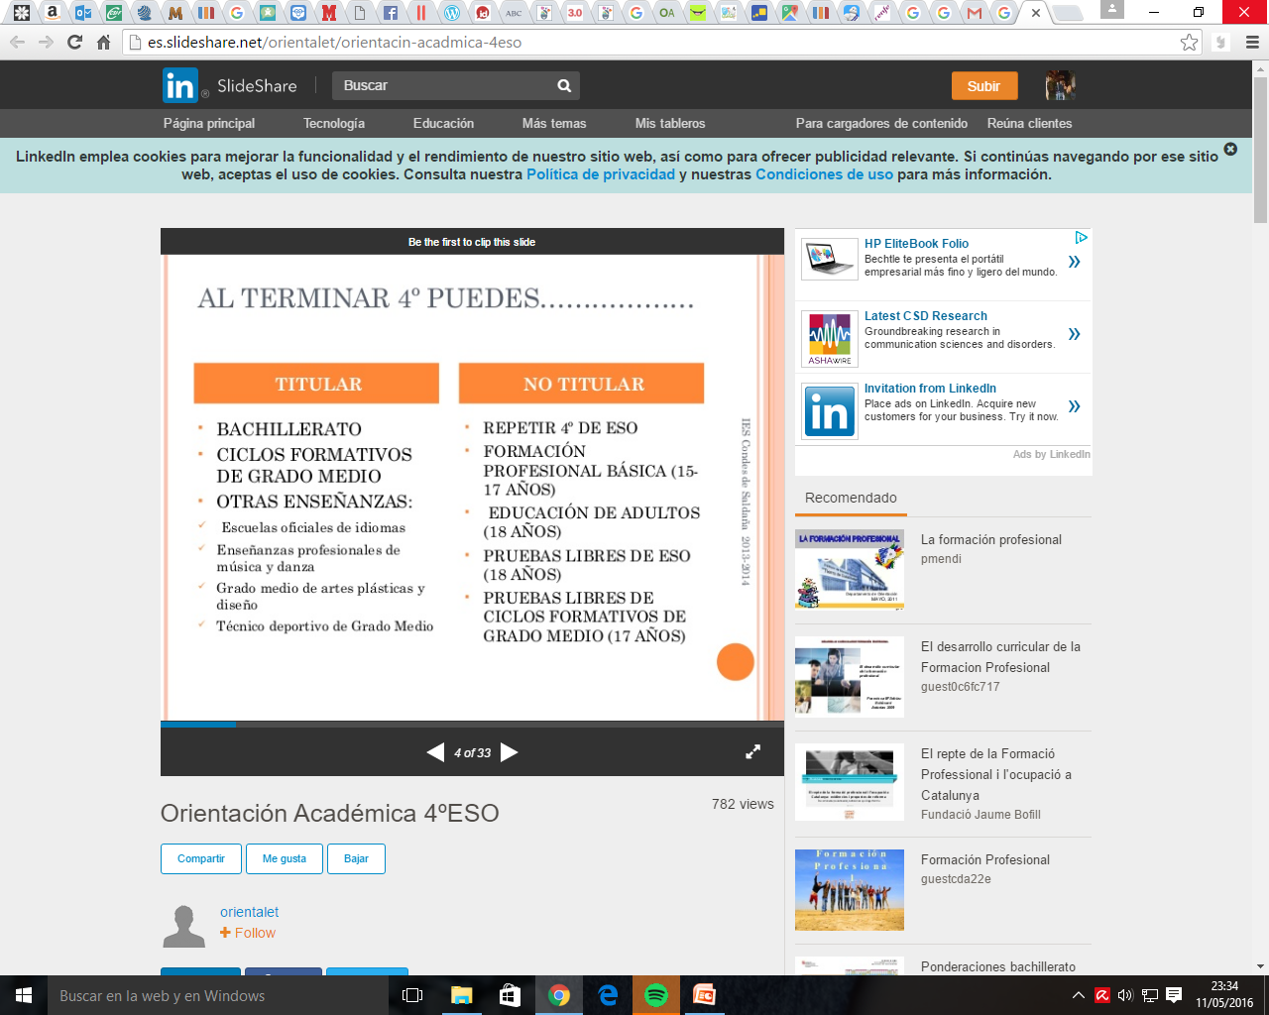
AL TERMINAR 4º PUEDES…

Slide 3
FORMACIÓN PROFESIONAL
La Formación Profesional comprende el conjunto de acciones formativas que -capacitan para:
- el desempeño cualificado de las diversas profesiones,
el acceso al empleo y la participación activa en la vida social, cultural y económica.
FAMILIAS PROFESIONALES (26)
CICLOS FORMATIVOS (140)
MÓDULOS PROFESIONALES
Título de TÉCNICO de la correspondiente profesión, para quienes superen un ciclo formativo de grado medio.
Título de TÉCNICO SUPERIOR de la correspondiente profesión, para quienes superen un ciclo formativo de grado superior.

Slide 4

ACCESO I CFGMEDIO
CON título de E.S.O.
1º) Mayor nota media aritmética, con dos decimales, de las calificaciones correspondientes a todas las áreas o materias, excepto religión, de 4º E.S.O.
2º En caso de empate, sorteo público.
CON prueba de acceso a los ciclos formativos de grado medio.
1º Mayor nota obtenida en la prueba de acceso. En los casos en que la calificación esté expresada con la calificación cualitativa de “apto”, la nota a efectos de admisión será de 5,5.
2º En caso de empate, sorteo público.

Slide 5
ACCESO II CFGM
Para los ciclos formativos de grado medio, dadas las diferentes vías de acceso, se establece el siguiente reparto de las vacantes:
Grupo 1: 70% de las plazas ACCESO CON Título en E.S.O.
Grupo 2: 15% de las plazas ACCESO CON Título de Formación Profesional Básica o Módulos obligatorios de un Programa de Cualificación Profesional Inicial.
Grupo 3: 15% de las plazas a los solicitantes que acceden por tener alguno de los siguientes requisitos:
- Haber superado una prueba de acceso a los ciclos formativos de grado medio, de acuerdo con lo establecido en el artículo 41.2 de la Ley Orgánica 2/2006, de 3 de mayo, de Educación.
- Haber superado una prueba de acceso a la universidad para mayores de 25 años.
- Título de Bachiller o equivalente a efectos académicos.
- Un título universitario.
- Un título de Técnico o de Técnico Superior de Formación Profesional.
En el caso de no cubrirse las plazas ofertadas en alguno de los grupos, las vacantes se adjudicarán de forma proporcional al resto de los grupos.

Slide 6
ACCESO CFGSUPERIOR
Para los ciclos formativos de grado superior, dadas las diferentes vías de acceso, se establece el siguiente reparto de las vacantes:
Grupo 1: 60% de las plazas ACCESO CON el Título de Bachiller o equivalente a efectos académicos.
Grupo 2: 20 % de las plazas ACCESO CON Título de Técnico de Formación Profesional.
Grupo 3: 20% de las plazas ofertadas a los solicitantes que acceden por tener alguno de los siguientes requisitos:
Haber superado una prueba de acceso a los ciclos formativos de grado superior, de acuerdo con lo establecido en el artículo 41.2 de la Ley Orgánica 2/2006, de 3 de mayo, de Educación.
Haber superado una prueba de acceso a la universidad para mayores de 25 años.
Un título universitario.
Un título de Técnico Superior de Formación Profesional.
En el caso de no cubrirse las plazas ofertadas en alguno de los grupos, las vacantes se adjudicarán de forma proporcional al resto de los grupos.

Slide 7
INFORMACIÓN A LAS FAMILIAS
1. Los centros docentes deberán publicar en su tablón de anuncios desde el día anterior al inicio de presentación de solicitudes y durante todo el proceso de admisión, el horario de funcionamiento de su registro a efectos de presentación de solicitudes, reclamaciones y cualesquiera otras instancias relacionadas con el proceso de admisión de alumnos.
2. Los ciudadanos podrán consultar, durante el plazo de presentación de solicitudes, la oferta de plazas de cada centro docente, por curso y ciclo formativo, a través del portal de centros del Departamento de Educación, Cultura y Deporte, accesible mediante la página web www.educaragon.org.
Igualmente, podrán obtener información sobre la oferta educativa de tales centros a través de dicho portal.
3. Los solicitantes de plaza de ciclos formativos podrán obtener información, a través de su correo electrónico, sobre el estado concreto de su solicitud. Para ello, deberán cumplimentar el apartado correspondiente indicado en la solicitud de admisión.

Slide 8

CARACTERÍSTICAS FORMACIÓN PROFESIONAL
Materias específicas y aplicadas
Conexión directa con el mundo laboral
Posibilidad de retomar bachillerato o acceder a enseñanzas
universitarias si se considera oportuno
Obtención de títulos profesionales , cualificaciones profesionales
Formación en centros de trabajo
Fomenta la “formación a lo largo de la vida”.
Combina contenidos teóricos y prácticos, enseñando a "hacer cosas" sin quedarse en el plano puramente teórico.
Afianza el “espíritu emprendedor” para el desempeño de actividades e iniciativas empresariales.
Enseña a “aprender por sí mismo” y a “trabajar en equipo”.
Se aprende a trabajar en condiciones de seguridad y salud, así como prevenir los posibles riesgos derivados del trabajo.
Facilita la movilidad internacional de estudiantes y trabajadores.
Fomenta la igualdad de oportunidades entre hombres y mujeres para acceder a una formación que permita todo tipo de opciones profesionales.
Se ajusta a las necesidades e intereses personales.
Permite contemplar la posibilidad de acceder al mercado laboral de una manera más rápida y cualificada sin limitar la continuidad

Slide 9
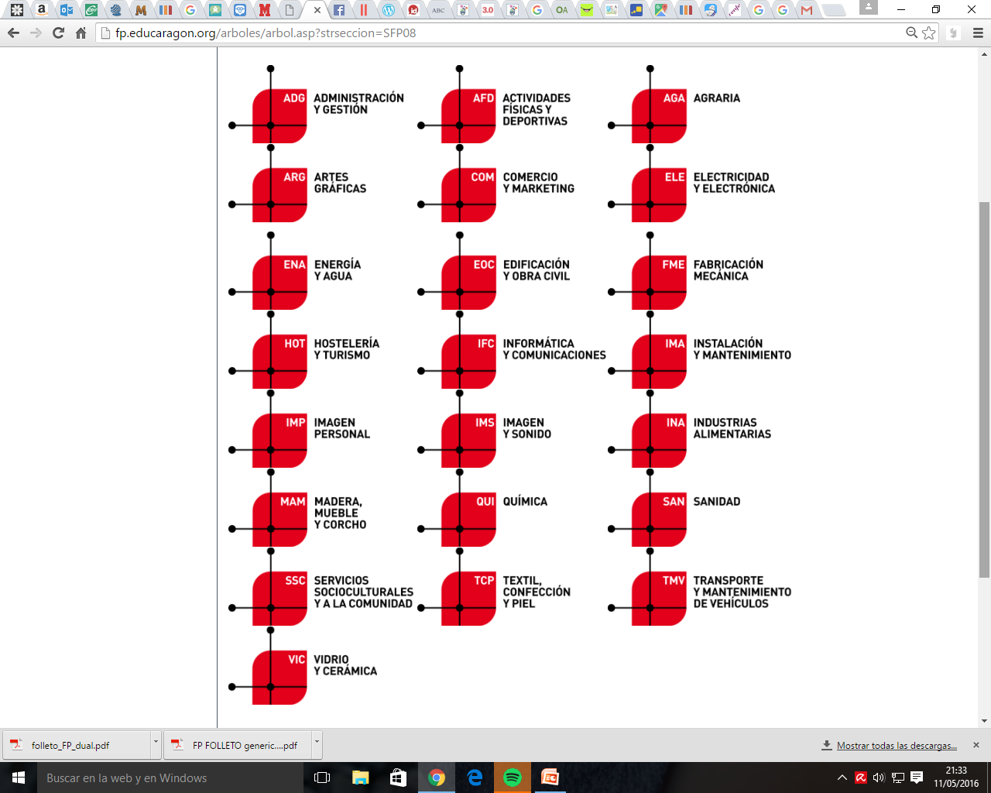
FAMILIAS PROFESIONALES

Slide 10
FORMACIÓN PROFESIONAL BÁSICA
Edad: 15 a 17
Titulación: Título profesional básico
Carácter: Voluntario
Organización: Modular, constituidos por unidades de
competencia, bloques comunes y formación en centros de trabajo
Duración: 2000 horas
Objetivos: Además de los fines y objetivos establecidos con carácter
general para las enseñanzas de Formación Profesional, las enseñanzas
conducentes a la obtención de los títulos profesionales básicos
contribuirán a que el alumnado adquiera o complete las competencias
del aprendizaje permanente.
Alternativas: Al finalizar los estudios:
— Ciclo Formativo de Grado Medio (acceso directo, con prioridad por familia profesional de la que vengas)

Slide 11
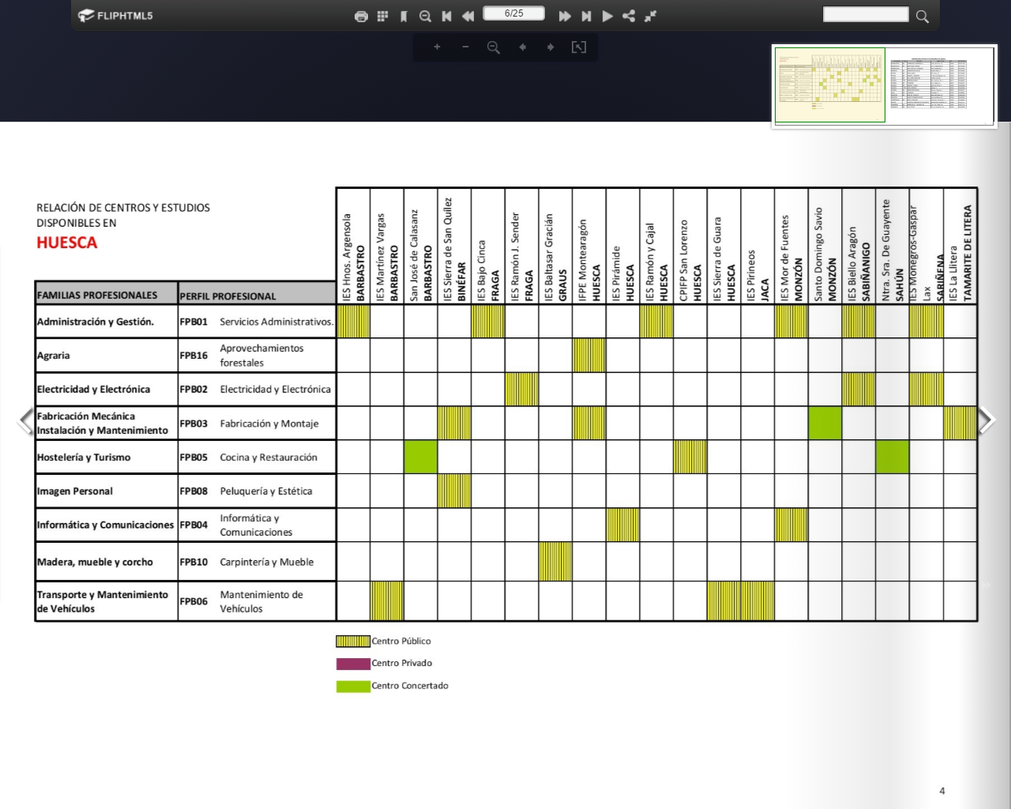
Formación Profesional Básica

Slide 12
CICLOS FORMATIVOS DE GRADO MEDIO
Titulación: Técnico en la modalidad correspondiente.
Carácter: Voluntario
Acceso:
Directo desde FPBásica (prioridad según familia profesional de la que provengas)
Acceso directo desde la titulación de Graduado en ESO.
Mediante prueba de acceso (con 17 años)
Organización: Modular, de duración variable, constituidos por áreas de conocimiento
teórico-prácticas en función de los diversos campos profesionales.
Duración: De 1000 a 2000 horas.
Objetivos: Capacitar en competencias profesionales para el ejercicio de trabajos de ejecución y organización que pueden ser autónomos en el límite de la utilización de los instrumentos y técnicas que les son propias. La preparación de los alumnos para la actividad en un campo profesional, proporcionándoles una formación polivalente que les permita adaptarse a las modificaciones laborales que pueden producirse a lo largo de su vida.
Alternativas: Al finalizar los estudios:
— Bachillerato.
— Mundo Laboral.
— Ciclo Formativo de Grado Superior (cuadro de prioridades: 1 máx/ 2 media/ 3 mín.)

Slide 13
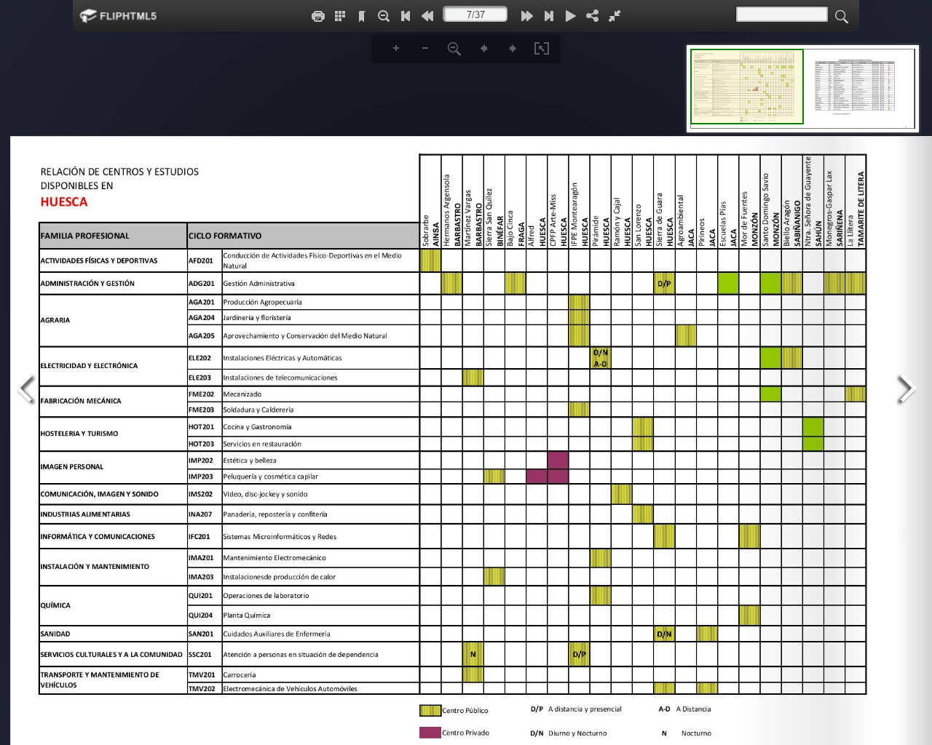
Ciclos Formativos
Grado Medio

Slide 14
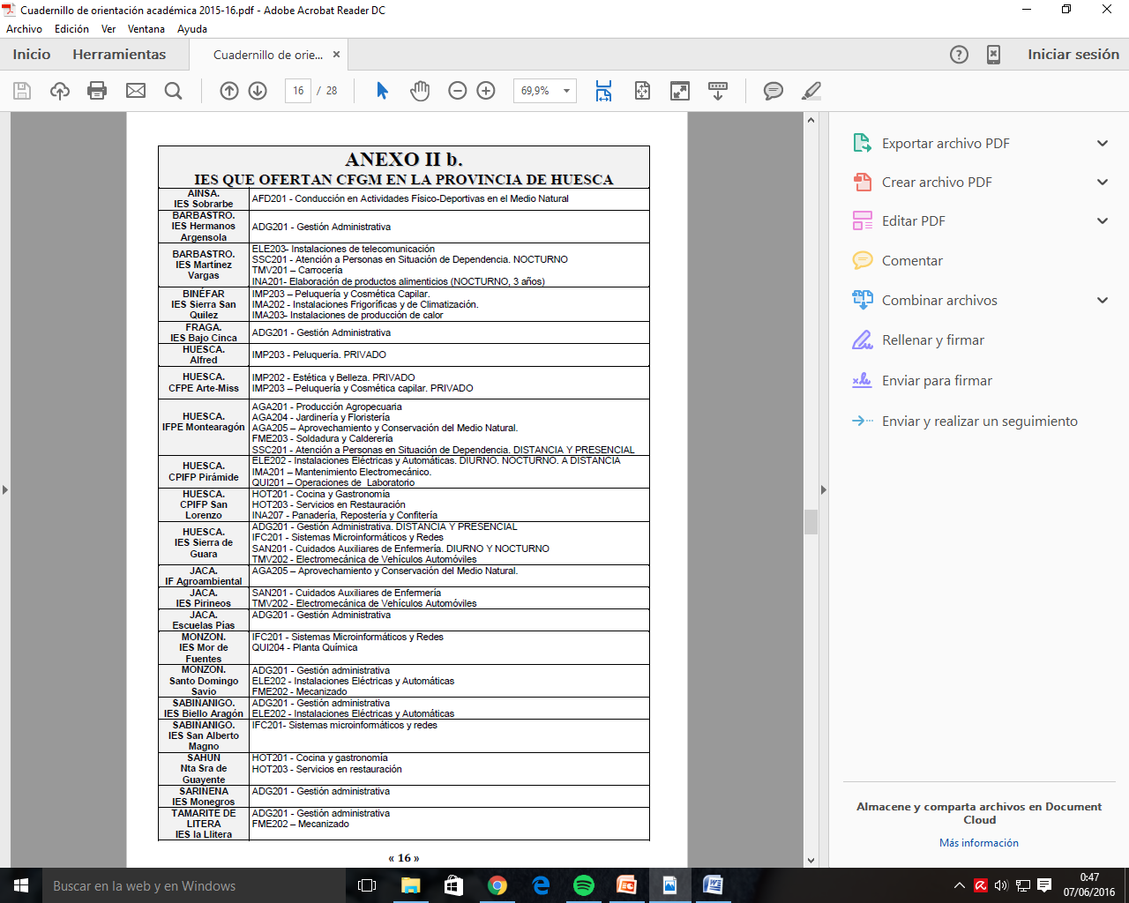

Slide 15
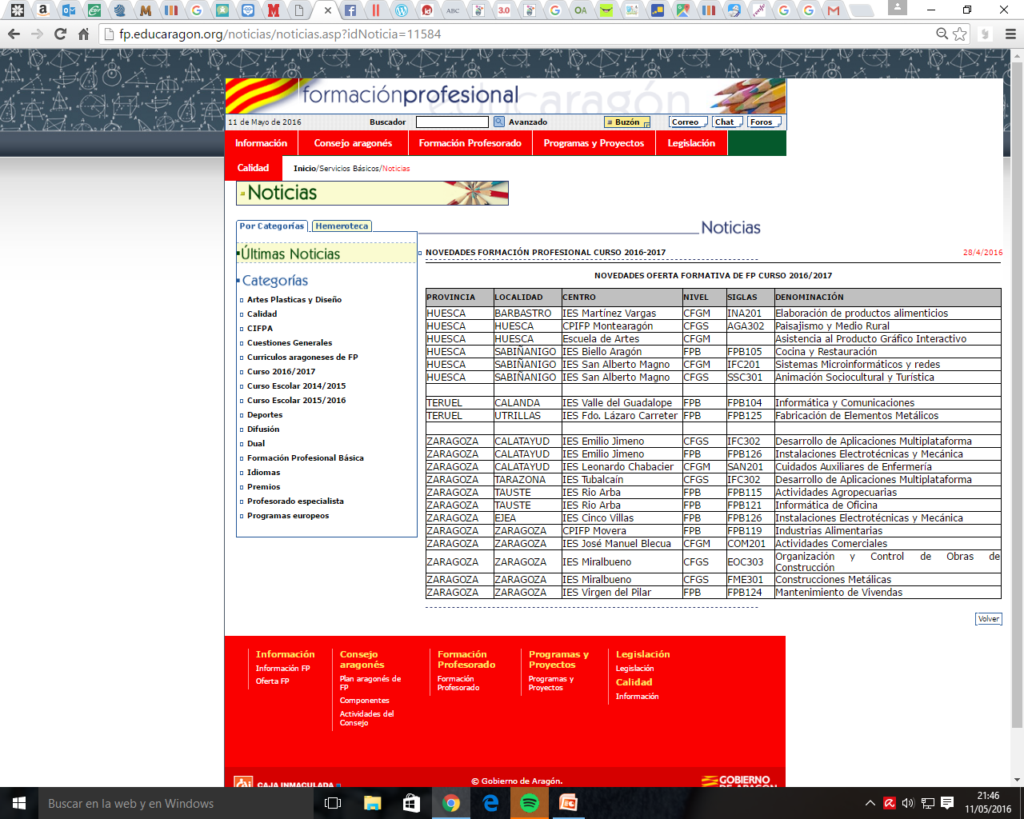

Slide 16
Y después se puede...
CFG SUPERIOR
Comenzar a trabajar, en un puesto de trabajo cualificado por cuenta ajena, o bien siendo un emprendedor que crea su propia empresa.
Según el último estudio realizado en Aragón, la inserción laboral de los titulados en Formación Profesional es del 78.23%. El 59% de los titulados contratados firmó su primer contrato antes de los tres meses desde la finalización de los estudios.

Slide 17
CICLOS FORMATIVOS DE GRADO SUPERIOR
Titulación: Técnico Superior en la modalidad correspondiente.
Carácter: Voluntario
Acceso:
Acceso directo: Estar en posesión del título de Bachiller o Técnico de F.P. (Ciclo Formativo de Grado medio)
Acceso mediante prueba:
Tener cumplidos los 19 años de edad en la fecha de realización de la prueba.
Organización: Modular, de duración variable, constituidos por áreas de conocimiento
teórico prácticas en función de los diversos campos profesionales.
Duración: De 1000 a 2000 horas.
Objetivos: Capacitar en competencias profesionales orientadas al ejercicio de actividades
relacionadas con trabajos técnicos que pueden ser ejecutados de forma autónoma y
Compartiendo responsabilidades de encuadramiento y coordinación. La preparación de los
alumnos para la actividad en un campo profesional, proporcionándoles una formación
polivalente que les permita adaptarse a las modificaciones laborales que pueden
producirse a lo largo de su vida.
Alternativas: Al finalizar los estudios:
— Mundo laboral.
— Universidad.

Slide 18
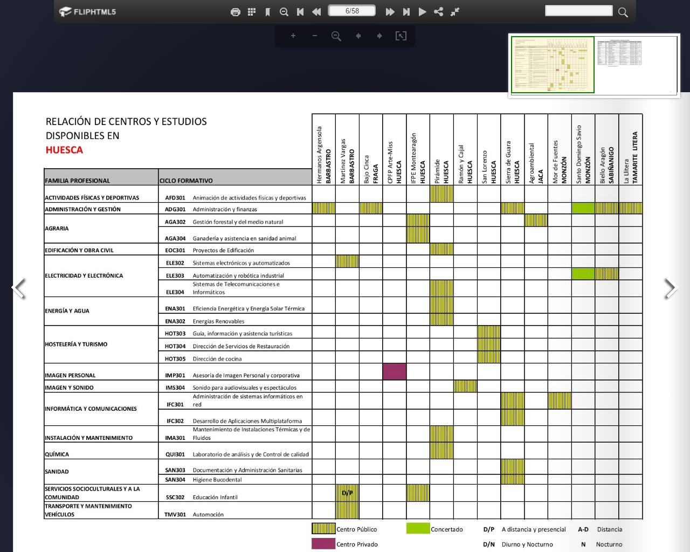
Ciclos
Formativos Grado Superior

Slide 19
DESPUÉS PUEDES ACCEDER A LA UNIVERSIDAD
Tras cursar un CFGS se puede acceder a la universidad
Desde UN CICLO FORMATIVO DE GRADO SUPERIOR, Si el número de solicitudes es superior al de plazas la nota de admisión se calculará con la siguiente fórmula:
Nota de admisión = NMCF + a*M1 + b*M2 (opcional presentarse)
NMCF: Nota Media del Ciclo Formativo de Grado Superior
M1, M2: Las dos mejores calificaciones de las materias superadas de la fase específica de la P.A.U.
a, b: Parámetros de ponderación de las materias de la fase específica (generalmente 0,1; podrá ser 0,2 si así lo estiman las Universidades).

Slide 20

CALENDARIO PROCESO ESCOLARIZACIÓN
Plazo de presentación de solicitudes de admisión: 23 al 29 de junio, ambos inclusive.
Listas provisionales: 5 julio.
Reclamaciones: 6-8 julio, ambos inclusive
Listas definitivas: 12 de Julio
Matriculación de alumnado admitido: 13-19 julio, ambos inclusive.
ORDEN ECD/427/2016, de 11 de mayo, por la que se convoca el procedimiento de admisión de alumnos en centros docentes públicos y privados concertados en las enseñanzas de formación profesional en la Comunidad Autónoma de Aragón para el curso escolar 2016/2017.
DOCUMENTACIÓN:
Acreditación requisito de edad: D. N. I. …
Anexo IV: Solicitud: rellenar hasta 6 opciones de CFGM por orden de prioridad y presentar en centro que sea opción 1ª. Si se presenta más de una solicitud en centros diferentes no se tendrá ninguna en cuenta.
Anexo VII: Certificación de promoción y titulación para enseñanzas curso 2016/ 17
Todo disponible en
http://www.centroseducativosaragon.es
http://www.centroseducativosaragon.es/Public/Files/file/2016_17ORDENADM_%20FP.pdf

Slide 21

TODO NUESTRO APOYO…
El/ la que tenga un mar de dudas y necesite información más específica de algunos grados, materias, salidas profesionales… puede pedirla (aunque cuando estéis en bachillerato os orientarán sobre ello)
Recordar que ahora mismo lo más importante es dar respuesta satisfactoria al binomio:
CUALIDADES
INTERESES
Para que logréis sacar lo mejor de vosotros mismos y os impliquéis y motivéis con lo que hacéis

Slide 22
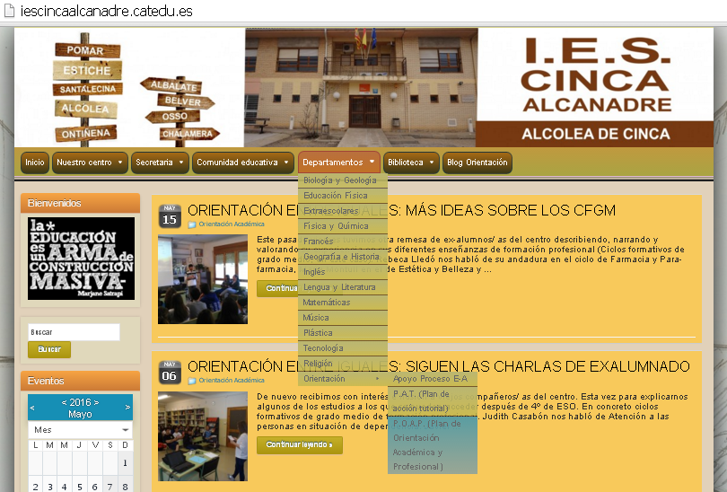
PARA CONSULTAR…

Slide 23
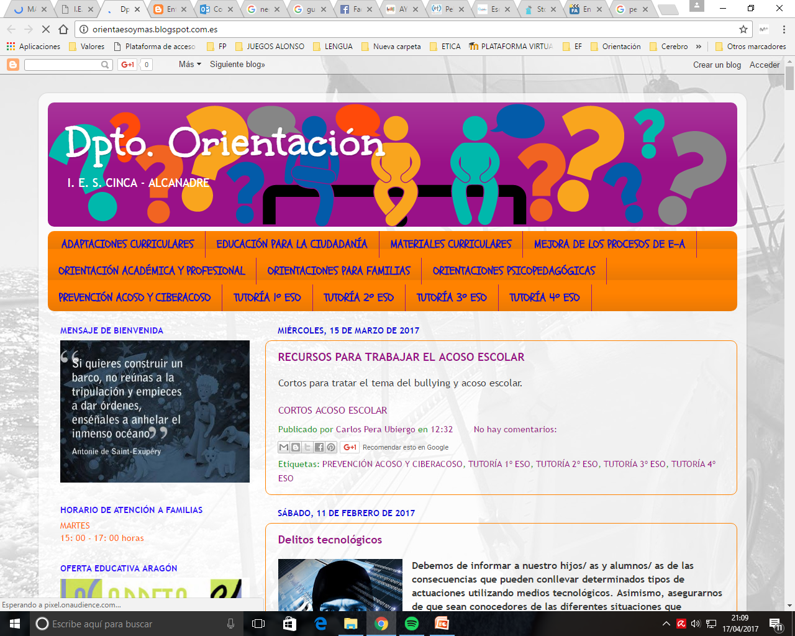
PARA CONSULTAR (vídeos…)

Slide 24



Y PARA TODO LO QUE NECESITÉIS MÁS...
No dudéis en contactar

